Slide 1
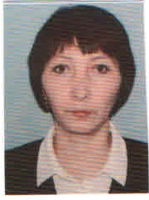
Методическое объединение учителей истории и самопознания
Хромтауской средней школы №4
Методическая проблема школы: Всестороннее развитие педагога в условиях обновления содержания образования для повышения качества знаний учащихся
Методическая проблема методического объединения истории и самопознания: «Совершенствование педагогического мастерства учителей путем практического применения новых современных технологий , обеспечивающее качество образования и компетентностный подход на уроках истории и самопознания
Бердалина Мариямгул Нурлыбековна
Руководитель методического
объединения
истории и самопознания

Slide 2
Качественный состав методического объединения учителей истории и самопознания
№ | ФИО учителя | образование | Специальность по диплому | Стаж работы | категория
1 | Нугыманова Мансия Князбаевна | Высшее АПИ им К. Жубанова 1992 | история и право | 29 лет | Педагог-исследователь
2 | Тургумбаева Акмарал Маратовна | Высшее АГМУ им К. Жубанова 2004г | история | 21 лет | Педагог -исследователь
3 | Бердалина Мариямгул Нурлыбековна | Высшее АГУ им К. Жубанова 1996г | история | 30 лет | Педагог-исследователь
4 | Тұржан Дулат Тәңірбергенұлы | Высшее АГУ им К. Жубанова 2015г | история | 6 лет | Педагог-эксперт
5 | Дүйсенбі Төребек Асқарұлы | Высшее АГУ им К. Жубанова 2021г | история | 4 месяца | Педагог-модератор
6 | Әкімгереева Айкерім Әкімгерейқызы | Высшее АГУ им К. Жубанова 2020г | Начклассы\самопоз | Самопознание-4 месяца | Педагог-модератор
7 | Туретаева Роза Кайруллаевна | Среднеспециальное, отделение СПО при Акт универ «Дуние» | Нач классы\самопоз | Самопознание-2 года | 1 категория
8 | Байшурина Сарбиназ Маратовна | Среднеспециальное, высший колледж им С. Баишева 2019г | Нач классы\самопоз | Самопознание-1 год 6 мес | -
9 | Балмұқаш Ақерке Шыңғысовна | Казахский национальный университет им Аль Фараби 2019г | Сциальная педагогика и самопознание | 2 года | Педагог-модератор
10 | Камбарова Бакзат Базаргалиевна | Высшее АГПИ им К. Жубанова 2013 г | самопознание | 11 лет | Педагог-эксперт

Slide 3
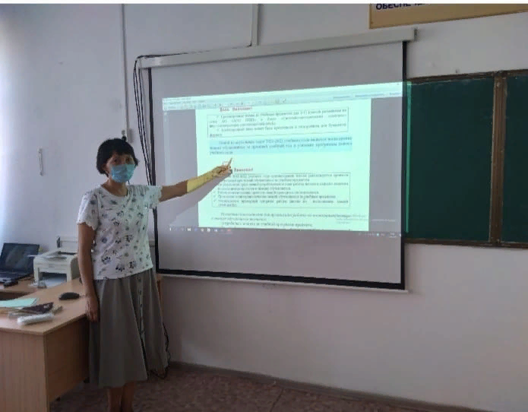
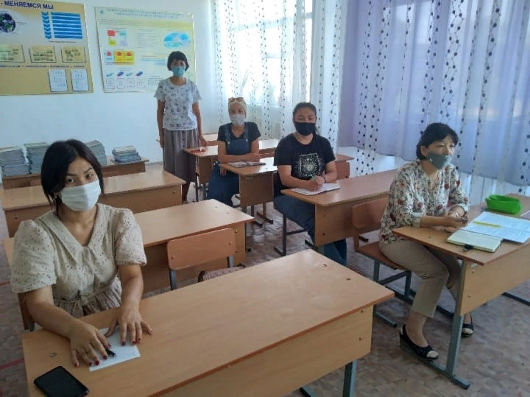
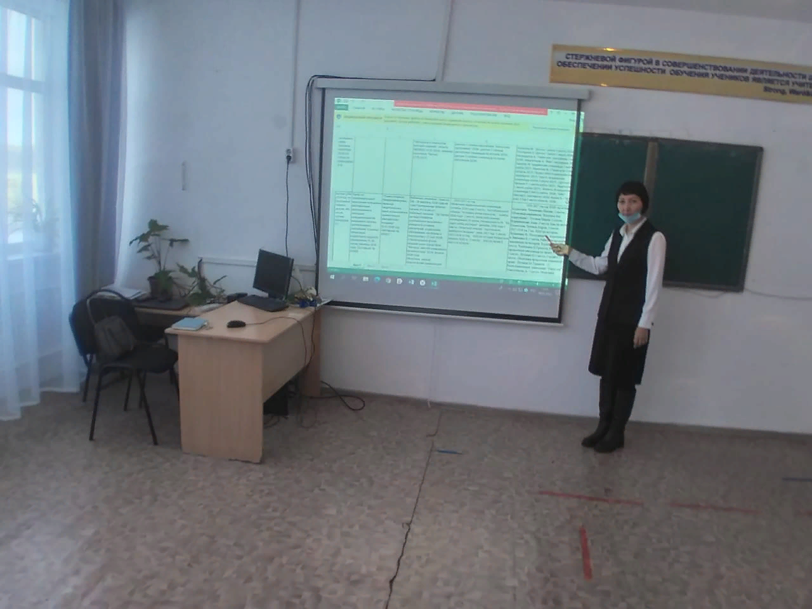
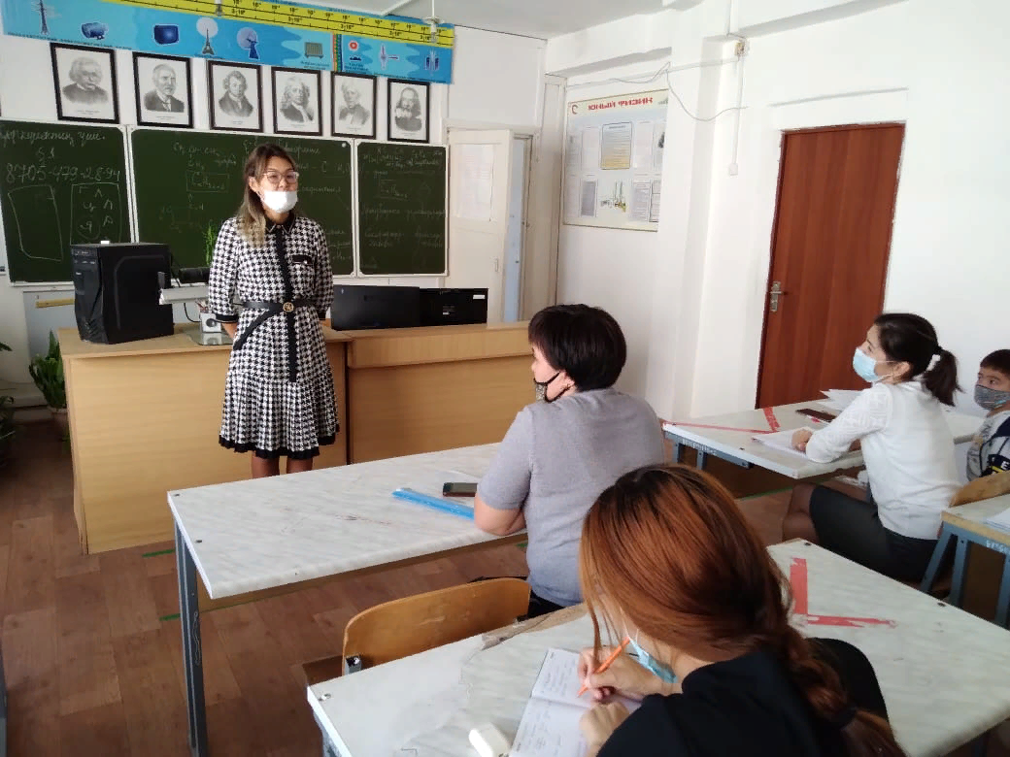
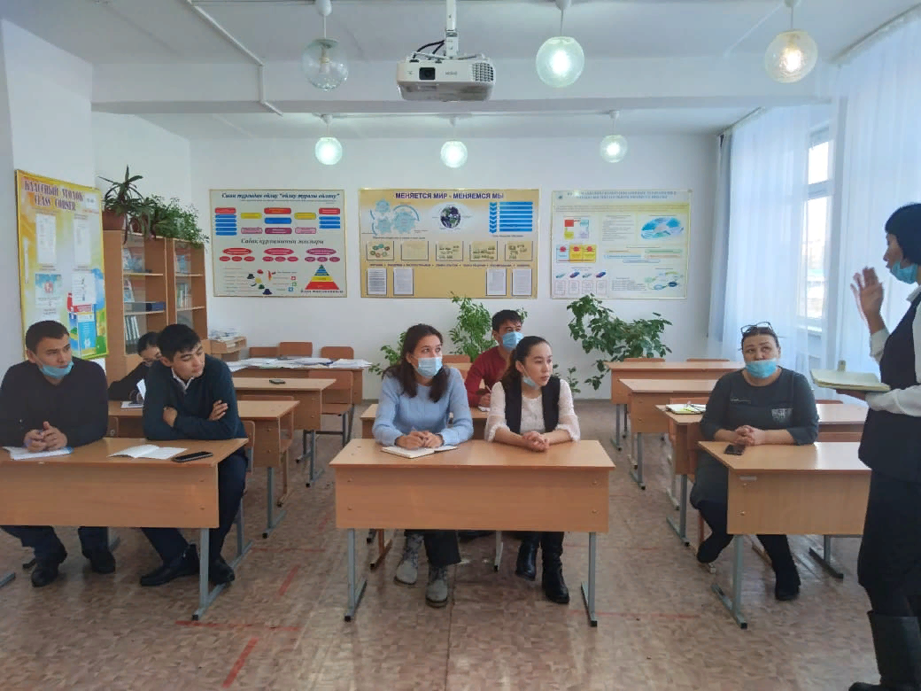
Заседания методического объединения

Slide 4
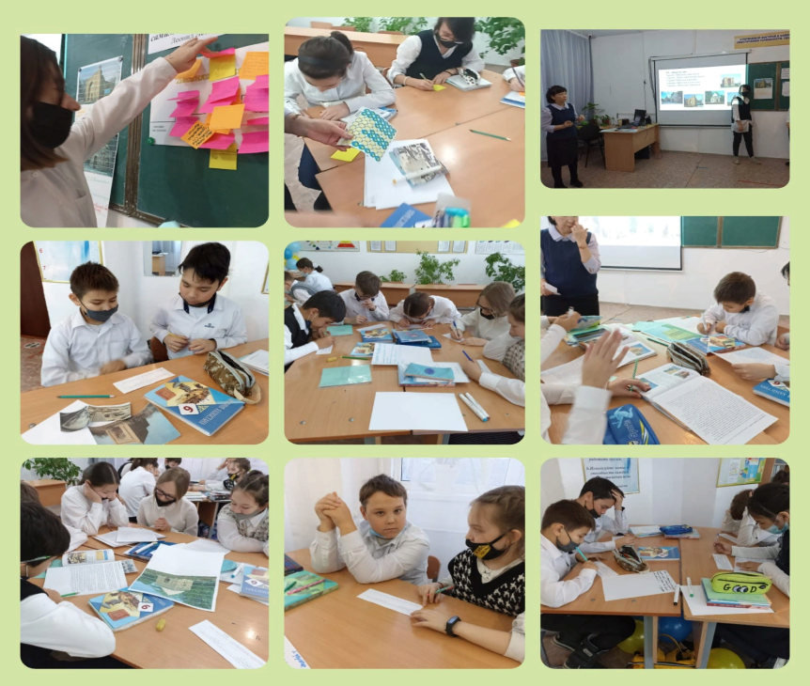
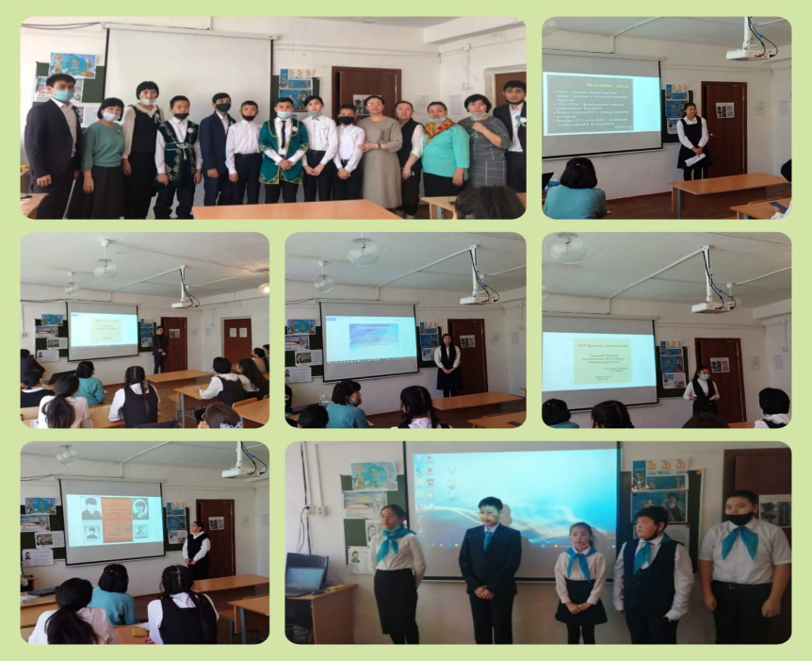
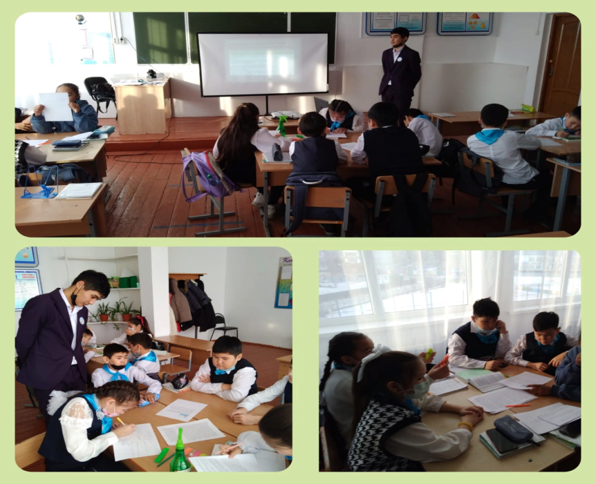
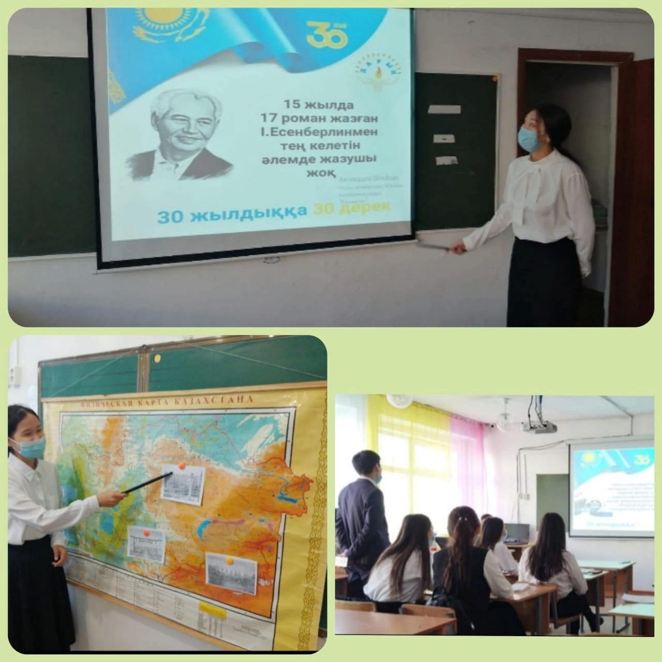
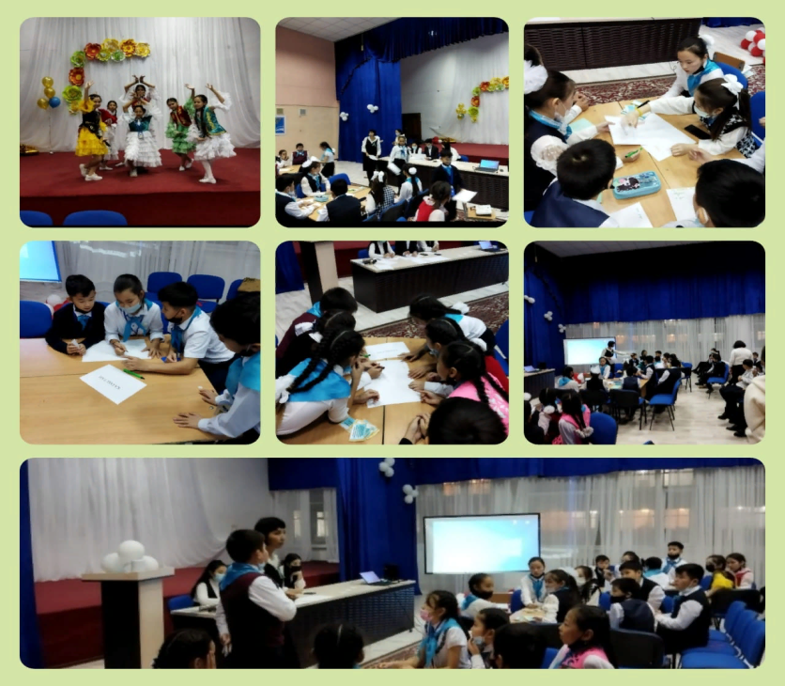
Фрагменты с уроков и внеклассных мероприятий

